Slide 1
排课系统
设计与实现
小组成员：孙嘉钲、孟德源、石盛喆、张寒宇
指导老师：王楠
时 间：2026/6/12

Slide 2
基本情况与约束条件
2
约束条件
1从文本文件中动态读取数据。
2根据文本数据建立表示课程关系的“有向图”结构。
3利用课程关系图进行拓扑排序。
4输出排课结果，若数据有误（图中存在回路死锁）需输出相应的报警提示，否则给出拓扑序列。
5增加约束条件（选做）
题目内容
VS
高校教务排课系统是一个典型的复杂图论约束问题。系统需读取包含全校课程信息（如课程编号、名称、学分、课程性质、开课学期及所属专业）以及课程间先修关系的数据文件。基于这些数据，系统需要利用图论算法，为不同专业的学生统筹规划出满足大学四年（8个学期）的合理教学计划。

Slide 3
成员分工
3
孙嘉钲
孟德源
石盛喆
张寒宇
负责排课算法的内部逻辑，解决课程时序与物理约束的冲突
核心负责函数：generateSchedule
负责系统底层数据结构的搭建，以及全校大数据的内存隔离
核心负责文件：MyVector类、Course等结构体
负责外部物理文件与内存结构之间的数据流转，以及操作界面的呈现。
核心负责函数：loadFromFile、exportAllSchedules、UTF8ToGBK转码、startMenu
负责项目交付物的集成、构造数据测试、技术文档撰写以及汇报 PPT 制作。

Slide 4
2
基础模型：有向无环图
核心映射关系
课程先修关系示意
课程 → DAG中的顶点（Vertex）
高等数学
C语言
大学英语
先修关系 → DAG中的有向边（Directed Edge）
教务排课的本质是解决时序依赖问题。有向无环图是映射此类"先修约束"的唯一标准数学结构。
数据结构
操作系统
算法设计
计算机网络
若图中存在环路→ 课程互相依赖形成回路，无法完成排课，系统需输出报警提示。
公共基础课
专业核心课

Slide 5

项目背景与核心难点
01
02
03
产生回路
基础课扎堆
数据污染
无先修的一些公共课（思政、英语）初始入度均为0，会在第一学期集中出现。
无法处理真实排课中的学分/门数限制，且面对脏数据产生的回路会陷入死锁。
现实教务数据易录错产生回路，传统算法会陷入死锁假死

Slide 6
问题一：如何检测回路
// 容量拦截 + 死锁检测核心逻辑
if (tC >= maxCoursesPerTerm ||
tCr + courses[idx].credit
> maxCreditsPerTerm ||
(courses[idx].type == 1 &&
tP >= maxPoliticsPerTerm))
continue; // 超限顺延
// 死锁侦测
if (readyQueue.empty()) {
if (waitSeason) {
term++; continue;
} else
break; // 死锁报警
}
// 函数返回值 = 是否全部排完
return scheduled == validCount;
差值计步器机制
若 readyQueue.empty()
但 scheduled < validCount，
则从数学上严格证明图中
存在死循环（Cycle），
立即触发报警拦截。

Slide 7
解决方案二：带权优先队列消除扎堆
贪心排序代码
问题根源:
传统队列导致所有入度为0的公共课（思政、英语、高数）
同时出队，在第一学期集中爆发。
for (int i = 0; i < readyQueue.size() - 1; i++) {
for (int j = 0; j < readyQueue.size() - 1 - i; j++) {
int a = readyQueue[j];
int b = readyQueue[j + 1];
bool swapNeeded = false;
if (courses[a].type != courses[b].type) {
swapNeeded = courses[a].type > courses[b].type;
}
else if (courses[a].outDegree != courses[b].outDegree) {
swapNeeded = courses[a].outDegree < courses[b].outDegree;
}
else {
swapNeeded = courses[a].credit < courses[b].credit;
}
if (swapNeeded) {
int temp = readyQueue[j];
readyQueue[j] = readyQueue[j + 1];
readyQueue[j + 1] = temp;
}
}
}
解决方案:
摒弃标准FIFO，构建就绪候选池，引入多维贪心排序。
多维排序优先级（漏斗模型）
第一优先级：专业性质（公共课优先于专业课）
第二优先级：出度大小（解锁更多后续课）
第三优先级：学分高低
最优排课序列
效果：核心骨干课程优先安排，公共课均匀打散到各学期

Slide 8
问题三：动态子图隔离
核心机制：引入 assignedTerm 状态标识，在内存中只维护一张全校课程总图。排课前根据目标专业动态标记节点状态：
// 子图隔离：标记激活态/屏蔽态
for (auto& c : courses) {
if (c.major == "ALL" ||
c.major.find(targetMajor)
!= string::npos) {
c.assignedTerm = -1; // 激活
validCount++;
} else {
c.assignedTerm = -99; // 屏蔽
}
}
// 局部入度重建
for (int i = 0; ...) {
if (courses[i].assignedTerm == -1)
for (int v : courses[i].nextCourses)
if (courses[v].assignedTerm == -1)
currentInDegree[v]++;
}
assignedTerm = -1
assignedTerm = -99
激活态（本专业课 + 公共课）
屏蔽态（非目标专业课）
参与当前专业排课计算
完全隔离，不参与排课计算
工作流程
① 遍历全图顶点 → 对比课程major标签与targetMajor
② 双端激活验证 → 仅激活态节点参与邻接表遍历
③ 局部入度重建 → 仅在激活态子图中重新计算inDegree
效果：时间复杂度 O(V+E) 下的子图精准剥离，实现绝对的数据隔离与防污染。

Slide 9
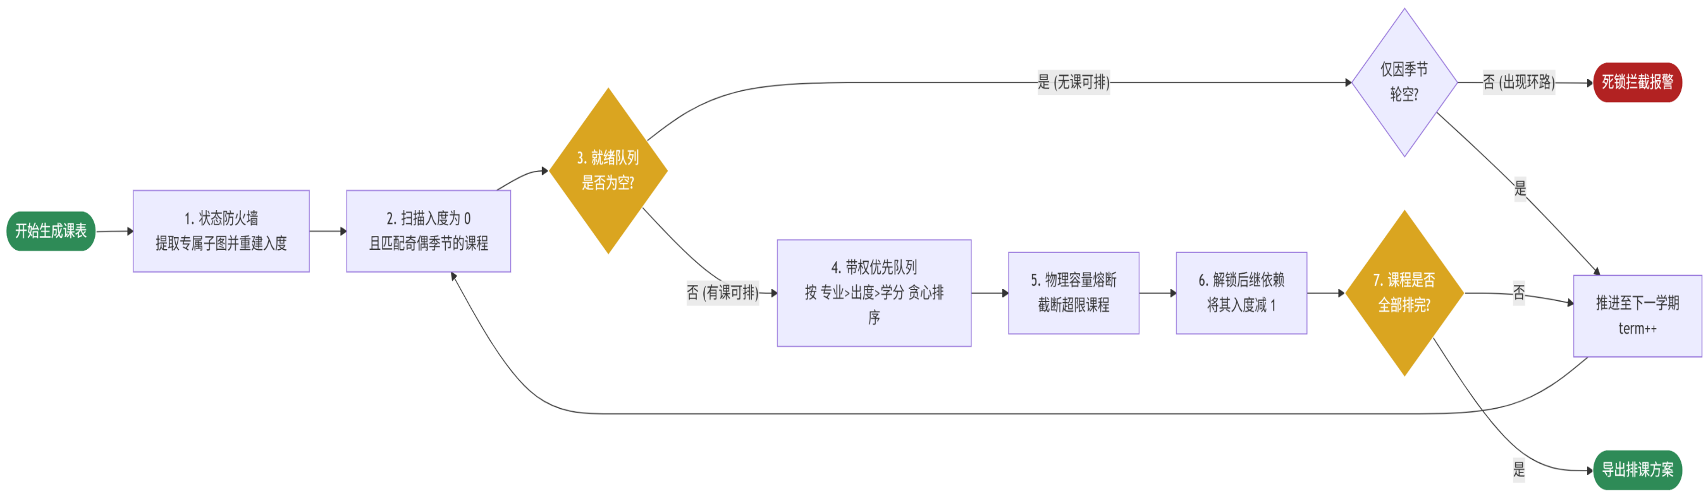
流程图

Slide 10
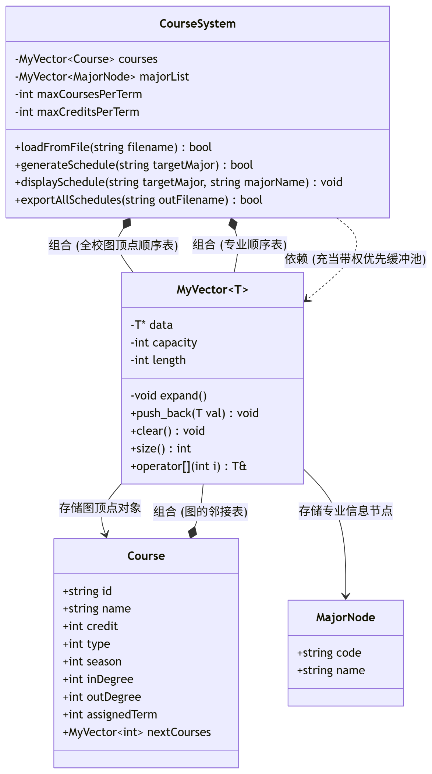
主要数据结构
类结构
struct MajorNode (顺序表数据节点)
struct Course (课程顶点模型)：包含课程编号string id课程名称string name学分权重int credit课程性质int type (0:核心专业, 1:公共必修) 开课季节int season专业标签string major等
class CourseSystem (排课)：包括构建图顶点函数addCourse建立图有向边addPrerequisite等

Slide 11
主要数据结构
类结构
（1） 图的邻接表表示
自定义顺序表 MyVector<Course> 结合课程节点内部的邻接表 MyVector<int> nextCourses，通过下标映射，实现了在 O(V+E)理论复杂度下的子图遍历与动态降度计算，保证了排课的运行效率。
（2） 数据驱动顺序表
自定义顺序表 MyVector<MajorNode> majorList 用于封装全校专业的基本数据，实现了O(1)复杂度的任意随机访问。整个系统外部数据文件驱动，具备一键批量导出的能力。

Slide 12
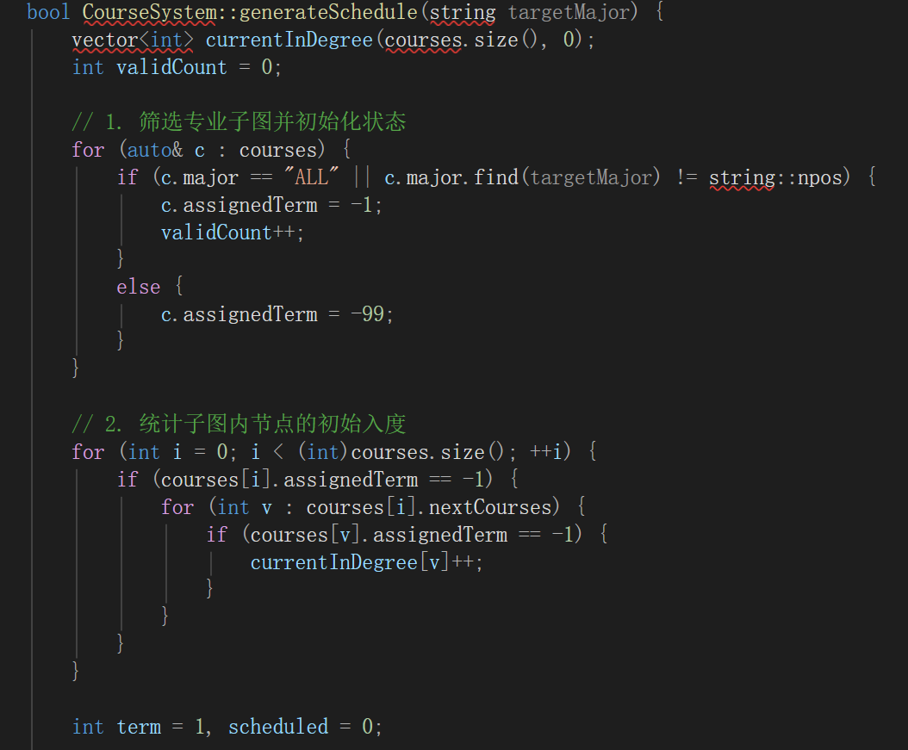
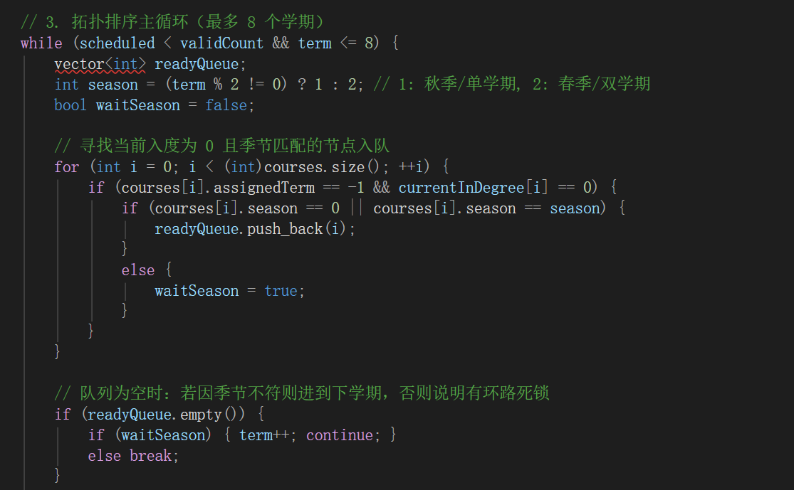
核心代码演示

Slide 13
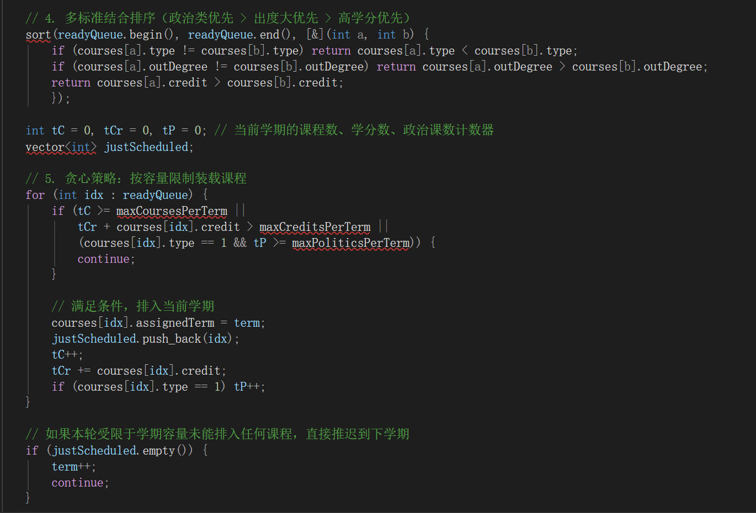
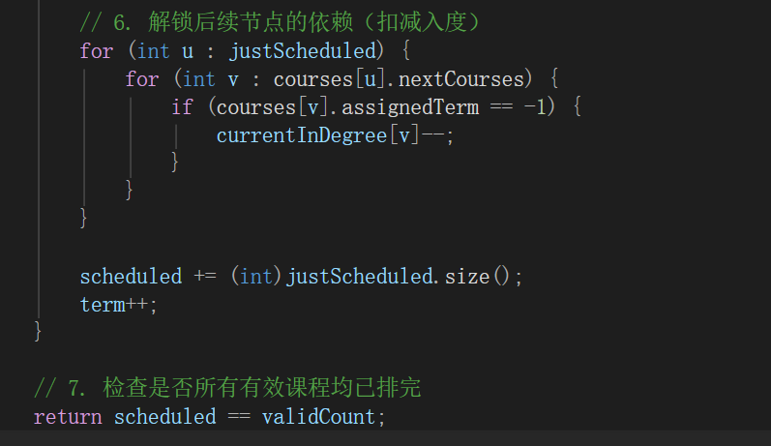
核心代码演示

Slide 14
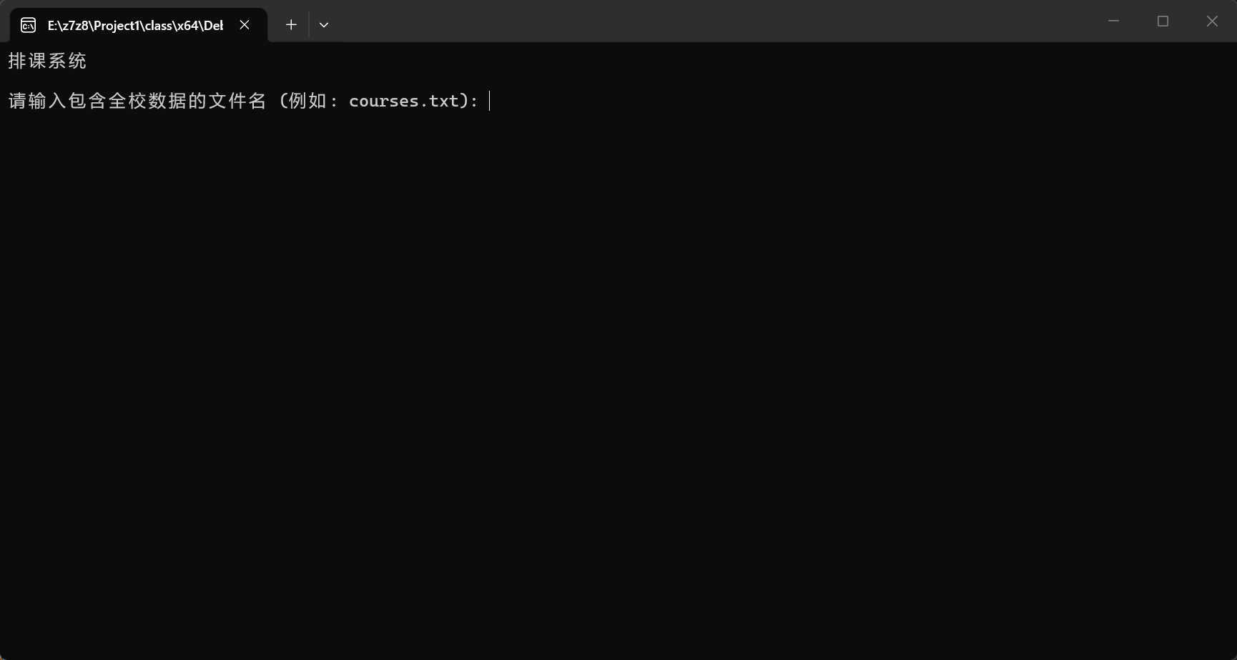
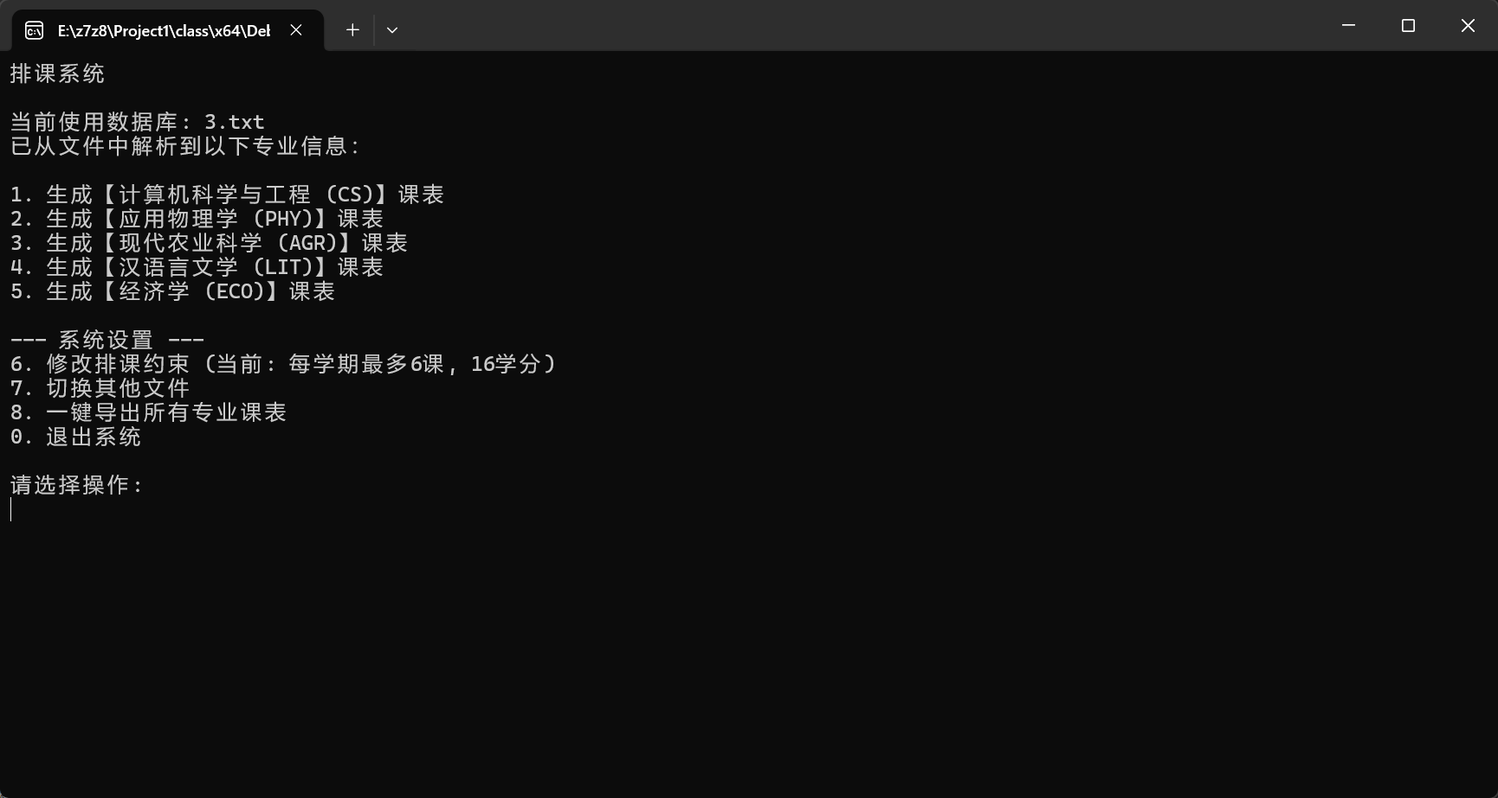
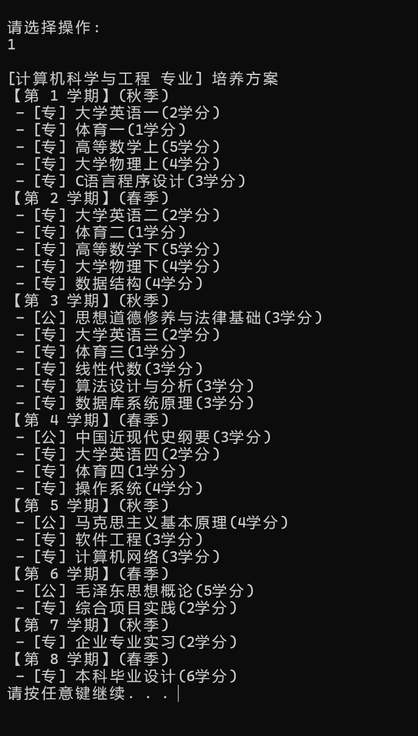
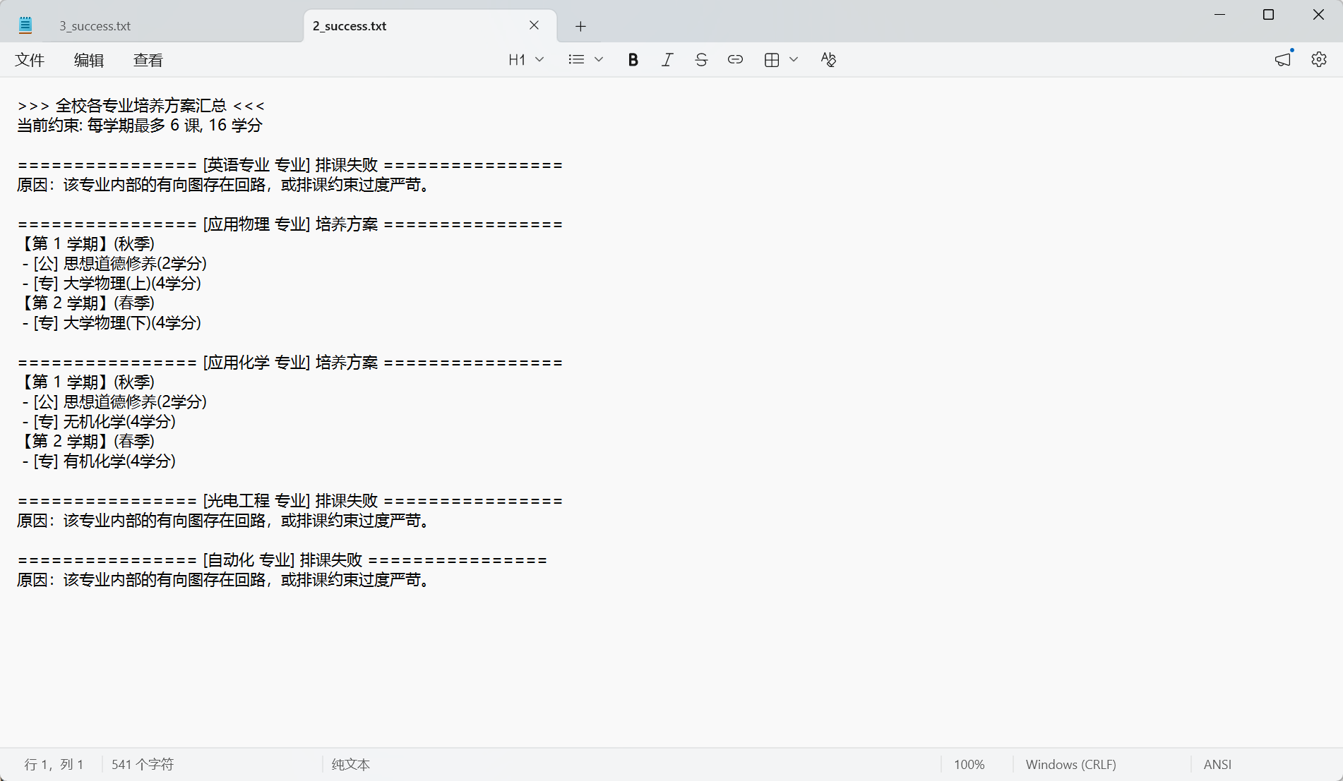
测试用例
测试环境与数据
（1）开发环境：Visual Studio 2022 (C++11 标准以上)
（2）图形库：EasyX Graphics Library
（3）测试数据：程序内部通过 rand() 函数结合逆序打乱算法随机生成的任意 3x3 与 4x4 的起始盘面数据。

Slide 15
测试用例
测试结论
基础算法与功能
1.系统不仅成功建立了底层的邻接表模型，更完美通过了跨专业共享课测试。在多专业共享《C语言》时，屏蔽了非目标专业的独有后置课程，从根本上杜绝了多专业排课时的数据污染。
2.经核验计算机科学（CS）专业生成的课表，系统成功将其内部长达 8 门课的先修链连续地铺展在 了第 1 至 8 学期内，证明核心拓扑算法对关键路径具备极强且连续的时序统筹能力。
3.在人为切入含有回路的错误测试数据库时，系统触发计步器与局部有效子图差值报警，拦截排课并弹窗提示，展现了完备的死锁防御能力。

Slide 16
测试用例
测试结论
选作功能
4.系统增加对奇偶学期课程，公共政治课程，每学期最大课程数和最大学分限制
5.增加文件存储和导出功能

Slide 17
总结与思考
题目难点要点
本组工作特点
未来改进方向
1.我们使用图的邻接表并结合贪心算法
2.我们实现了“学分、门数、奇偶学期”等多重物理硬限制。
3. 实现一键批量导出方案。
（1）图形化 UI：引入图形界面框架，将排课结果渲染为直观的二维电子课表。
（2）扩展数据源：摆脱纯文本依赖，开发针对现实常用 .csv 或 .xlsx 表格的解析接口。
（3）更加个性化：拓展至选修课，支持模块化弹性编排与推荐。
1.现实教务数据易录错产生回路，传统算法会陷入死锁假死
2.无先修的一些公共课（思政、英语）初始入度均为0，会在第一学期集中出现。
3.无法处理真实排课中的学分/门数限制，且面对脏数据产生的回路会陷入死锁。

Slide 18
感谢
请您批评指正
小组成员：孙嘉钲、孟德源、石盛喆、张寒宇
时 间：2026/6/12

